Slide 1
Вуглеводи

Slide 2
загальна формула вуглеводів C_{x}(H₂O)_{y}

Slide 3
прості
(моносахариди)
вуглеводи
складні
полісахариди
олігосахариди

Slide 4
Моно- сахариди

Slide 5
загальна формула моносахаридів С_{n}H_{2n}O_{n}

Slide 6
класифікація моносахаридів - на основі кількості атомів карбону в молекулі

Slide 7
Триози три атоми карбону C₃H₆O₃

Slide 8
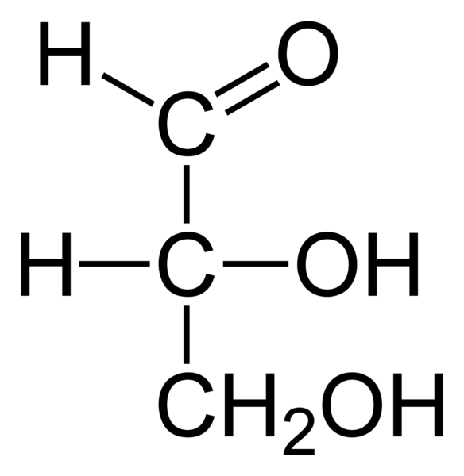
приклад тріози гліцеринальдегід

Slide 9
Тетрози чотири атоми карбону C₄H₈O₄

Slide 10
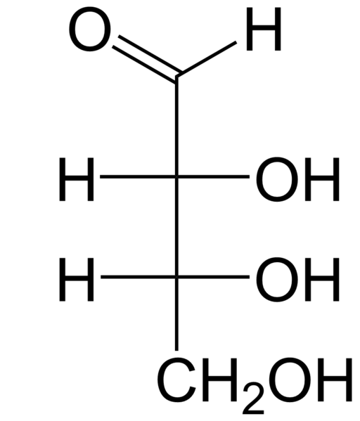
приклад тетрози еритроза

Slide 11
Пентози п'ять атомів карбону C₅H₁₀O₅

Slide 12
приклад пентози рибоза C₅H₁₀O₅

Slide 13
дезоксирибоза без одного атому оксигену C₅H₁₀O₄

Slide 14
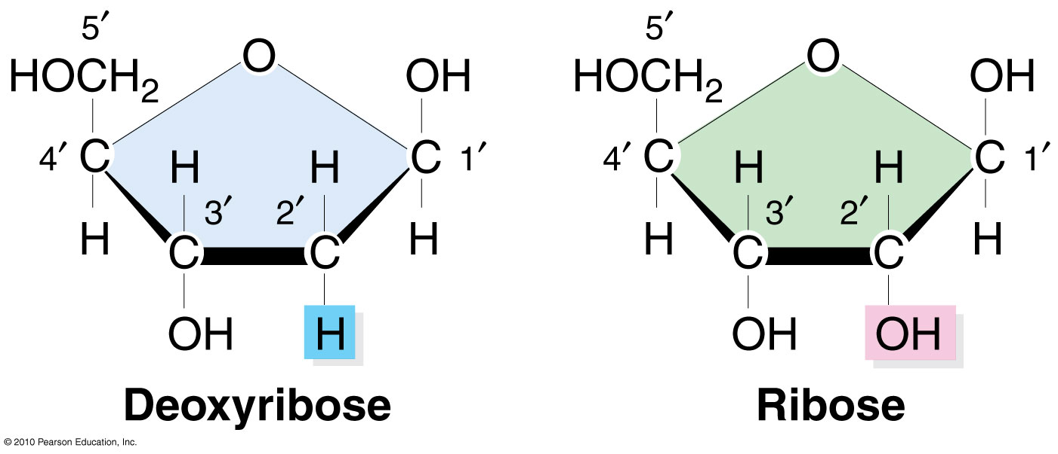

Slide 15
Гексози
шість атомів карбону C₆H₁₂O₆

Slide 16
глюкоза виноградний цукор декстроза альдегідоспирт C₆H₁₂O₆

Slide 17
фруктоза плодовий цукор кетоспирт C₆H₁₂O₆

Slide 18
галактоза C₆H₁₂O₆

Slide 19
Олігосахариди складаються з 2–10 моносахаридів

Slide 20
Дисахариди C₁₂H₂₂O₁₁

Slide 21
cахароза буряковий цукор тростинний цукор глюкоза + фруктоза

Slide 22
лактоза молочний цукор глюкоза + галактоза

Slide 23
мальтоза солодовий цукор глюкоза + глюкоза

Slide 24
трегалоза міститься в грибах глюкоза + глюкоза α, α-глікозидний зв'язок

Slide 25
Полісахариди

Slide 26
Крохмаль амілоза + амілопектин

Slide 27
амілоза (20%) мономер - глюкоза

Slide 28
амілопектин (80%) мономер - глюкоза

Slide 29
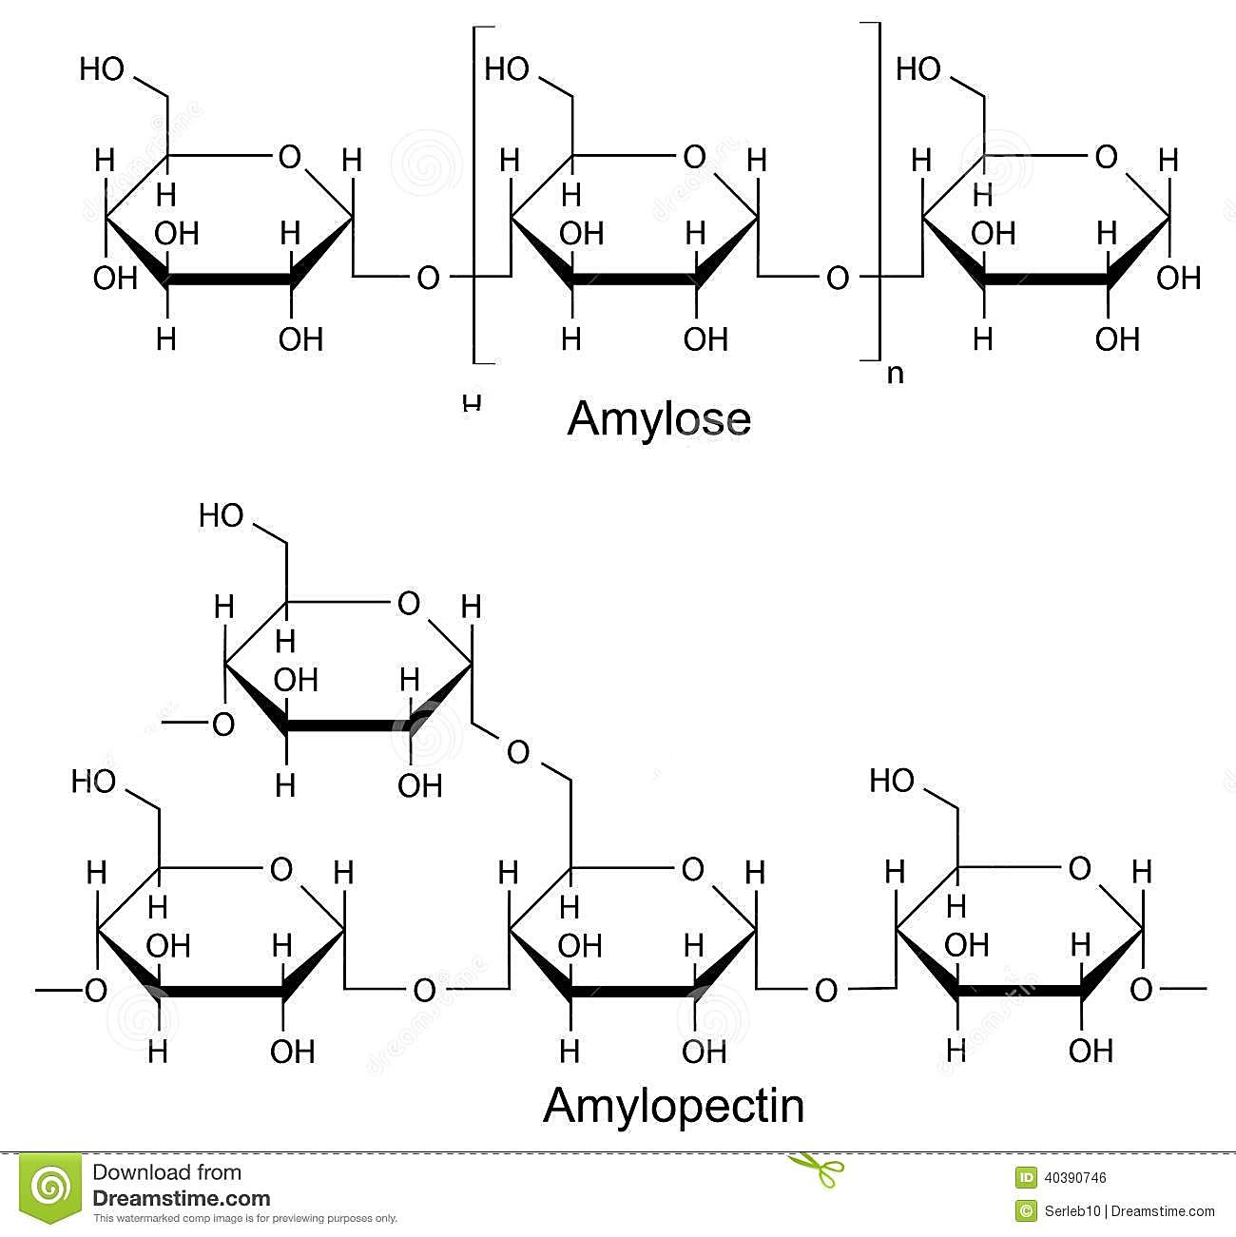

Slide 30
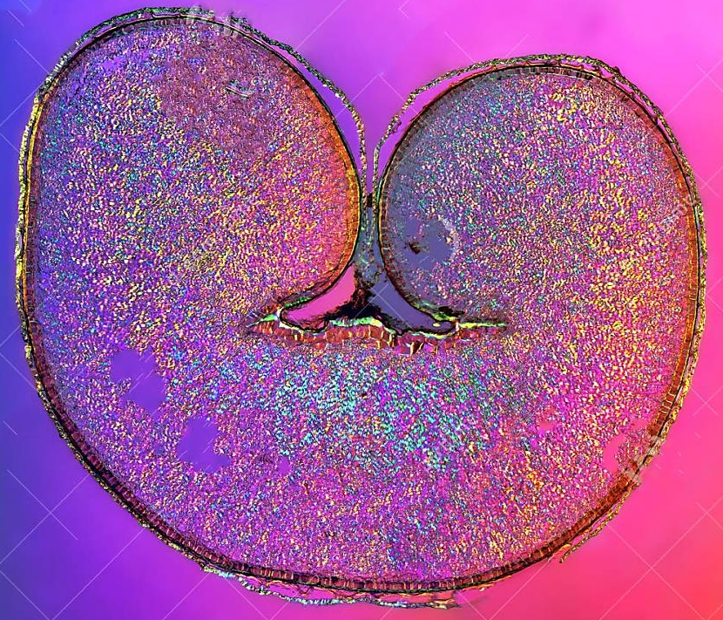
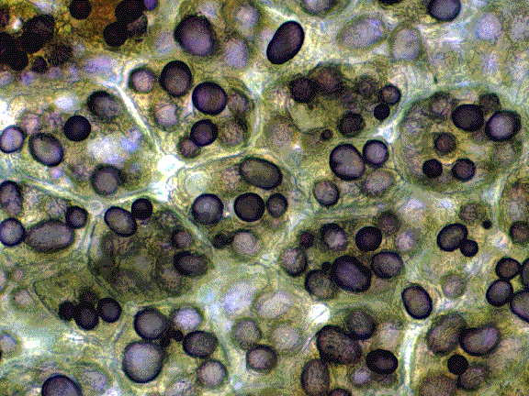
крохмальне зерно
картоплі
забарвлення йодом
крохмальних зерен

Slide 31
Целюлоза (клітковина) мономер  глюкоза

Slide 32
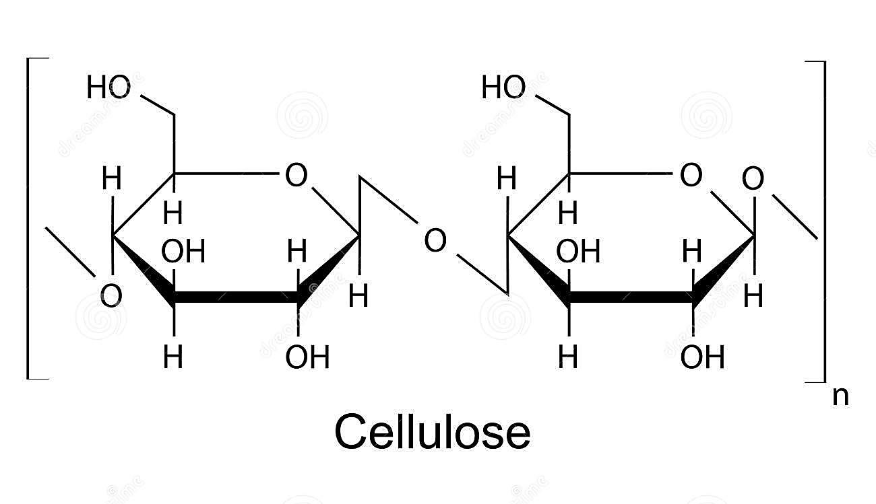

Slide 34
Глікоген мономер  глюкоза

Slide 35
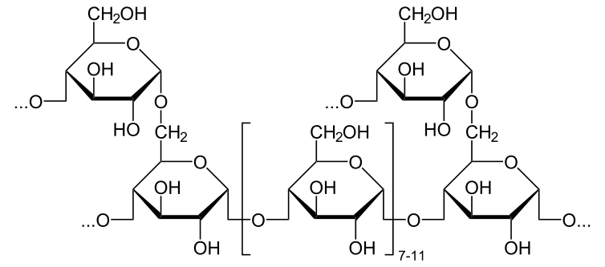

Slide 36
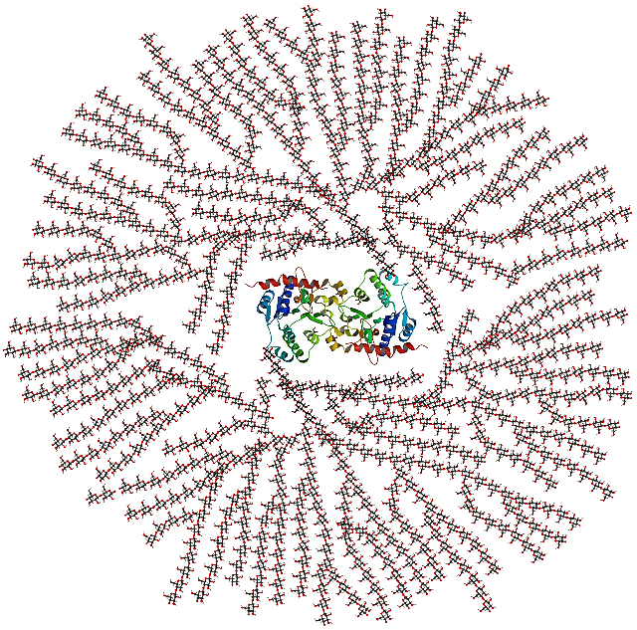

Slide 37
Інулін мономер  фруктоза

Slide 38
значний вміст інуліну – у представників родини Складноцвітих

Slide 39
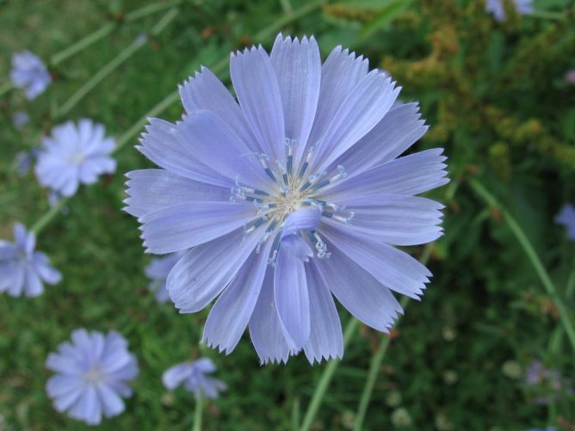
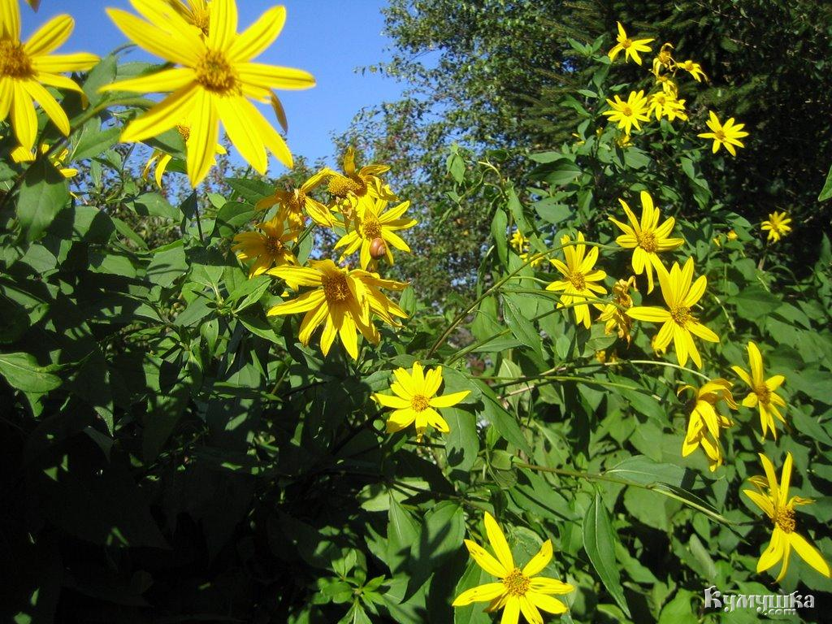
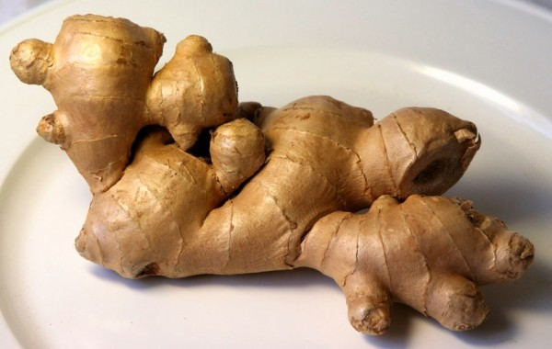
кореневі бульби топінамбуру
цикорій
топінамбур

Slide 40
Хітин мономер - ацетилглюкозамін

Slide 41
Пектин мономер - галактуронова кислота

Slide 42
Функції вуглеводів

Slide 43
Енергетична функція 1г – 17,6 кДж

Slide 44
Структурна функція

Slide 45
вуглеводи є основним компонентом клітинної стінки: целюлоза - у рослин хітин - у грибів

Slide 46
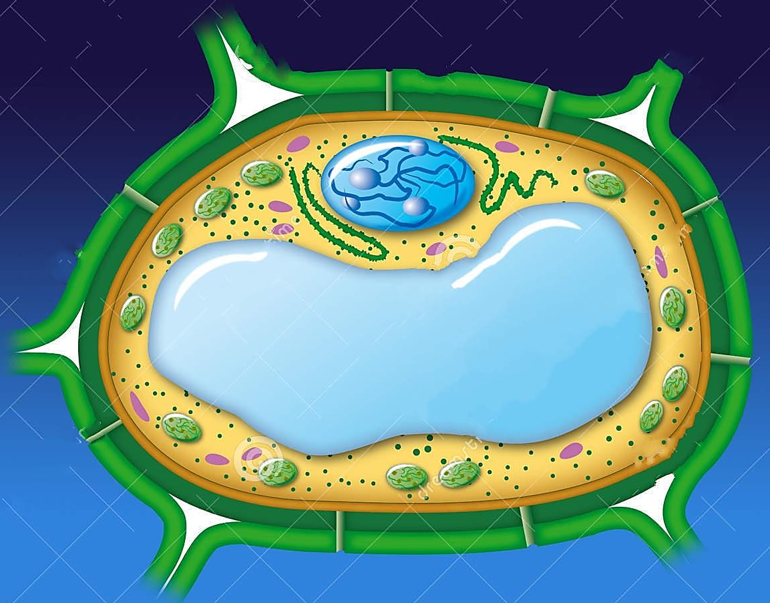

Slide 47
кутикула Членистоногих складається з хітину

Slide 48
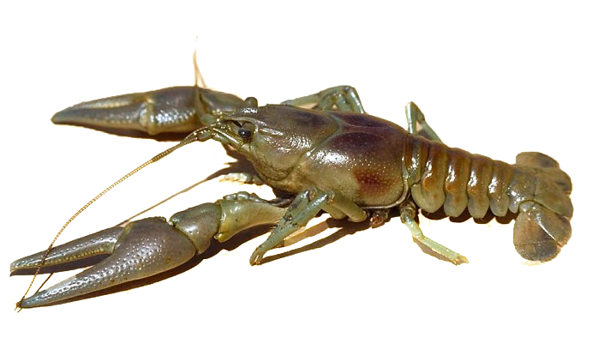
кутикула

Slide 49
Пластична функція (функція накопичення)

Slide 50
глікоген утворює депо (storage) печінка м'язи

